Slide 1

שיפור רזולוציה של תמונות בעזרת רשתות GAN
הוכן על ידי ליאור בומוורצל
הפרויקט הוכנה בהדרכתה של ד"ר מיריי אביגל

Slide 2
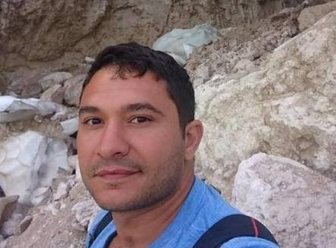
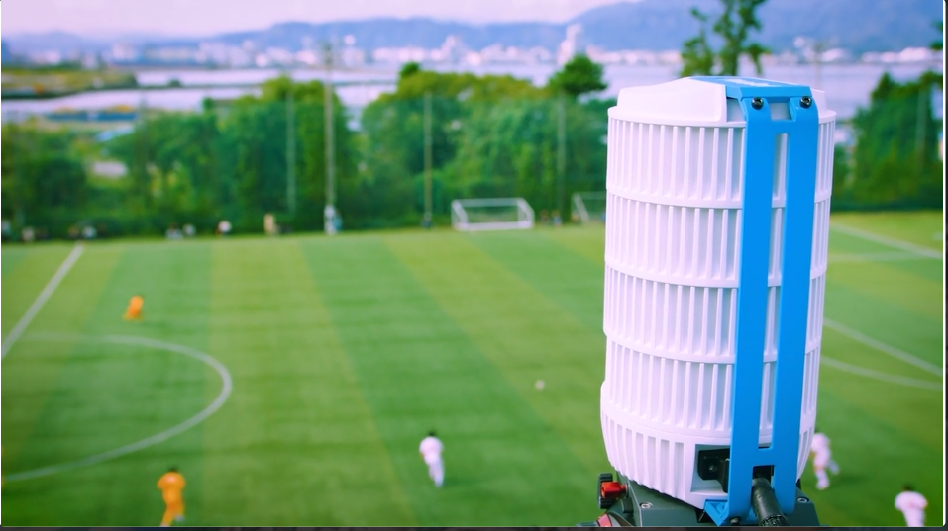
על עצמי
ליאור בומוורצל, בן 35.
סטודנט לתואר שני במדעי המחשב באוניברסיטה הפתוחה, לקראת סיום התואר.
תואר ראשון משולב בהנדסת חשמל ומדעי המחשב באוניברסיטת תל אביב.
ראש צוות אלגורתמים בחברת Pixellot. חברת הפקת ארועי ספורט הגדולה בעולם. החברה עוסקת בראייה ממוחשבת ולמידת מכונה, על מנת לנתח מצבי משחק ולדמות צלם אנשוי.
נשוי ואבא ל 2 קטנים.

Slide 3
מטרת הפרויקט
מימוש ארכיטקטורות SrGan, הגדלת רזולוציה עד פי 4 עבור תמונה.
בחינה באופן מעשי את הנושאים אשר תוארו בעבודה המסכמת שנעשתה בנושא שיפור איכות תמונה בעזרת רשתות GAN ("החלק המעשי")
בחינת שיפורים לארכיטקטורה בעזרת שימוש ברעינות אשר הוצגו במאמרים נוספים בנושאי GAN
הצגת כלים למדידה והשוואה של ארכיטקטורת GAN

Slide 4
הסבר על מימוש הפרויקט
לרוב בחרתי פרטמטים לאלגוריתמים כפי שהם מופיעים במאמרים. גדלי הבאטץ, היחס לאימון עודף עבור הדסקרימנטור על הגרנרטור, היחס בין רכיבים שונים בפונקציות ההפסד, כמויות הפילטרים והגדלים עבור השכבות השונות, יחס ההגדלה בין תמונת התמונות, וגדול התמונה ברזולוציה הגבוהה.
כאשר ניסיתי לשפר תוצאות ניסיתי פרמטרים אחרים ושכבות אחרות.
מחלקה אבסטרקטית מהווה בסיס לאימון עבור הארכיטקטורות. במחלקה זו מומשה לולאת האימון שכוללת אימון הרשתות היריבות, שמירת תוצאות הביניים, ומדידת התקדמות האימון. ארכיטקטורות נבחנות יורשות ממחלקה זו וממשות את צעדי האימון.
מחלקה לייצירת מקבצי הדאטה. מחלקה להצגת ושמירת תמונת. מחלקה ליצירת מודלים

Slide 5
בסיס הנתונים
הדאטה שהשהתמונות מיושרות וממורכזות כך שהפרצוף במרכז התמונה.
השארתי 5% מהתמונת לסט ולידציה, תמונות אלו לא הוצגו למודלים בשלב האימון. הסיבה לתמשתי בו הוא CelebA, מכיל 202.5 אלף תמונות של פרצופים. כמות הגדולה של סט הוולידציה היא הצורך במידע סטטיטי מדויק עבור מדד FID

Slide 6
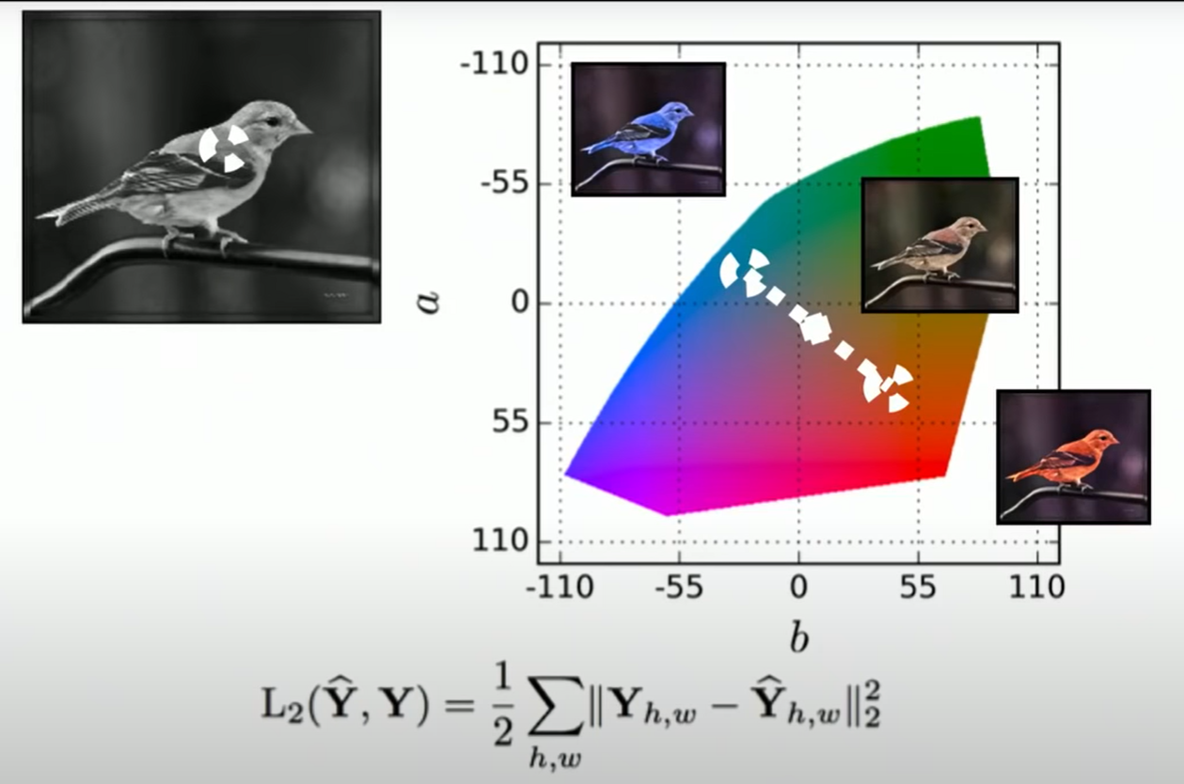
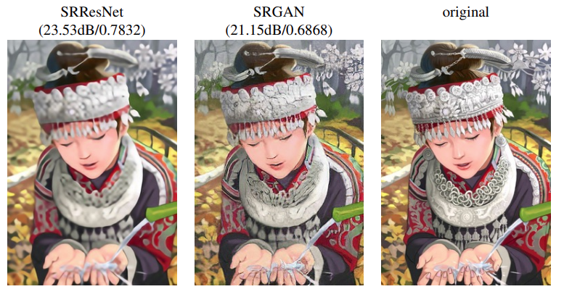
מדוע להשתמש בארכיטקטורת GAN לשינוי ערכי תמונה
שימוש בפונקציות הפסד הכוללות מרחק בין פיקסלים מתקשה לשחזר תמונה בייחוד כאשר יש מגוון אפשרויות לשחזור. לרוב מתקבל ערך יחיד ממוצע בין האפשרויות אשר לא בהכרך זהו ערך מהעולם האמיתי.
שימוש בארכיטקטורת GAN דוחף את תהליך ייצור התמונה לתמונות הנראות אמיתיות וחדות. המטרה באימון רשותות יריבות הוא לגרום לתמונות הנוצרות להראות תמונות אמיתיות.
לארכיטקטורת GAN ישנה יכולת להחזיר כמה תוצאות אפשריות ולא התוצאה האחת הקרובה לכולם

Slide 7
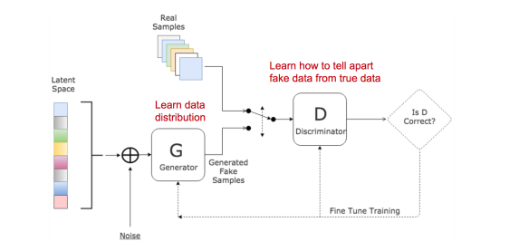
מבנה הארכיטקטורת GAN
מכילה שתי רשתות יריבות המתחרות בינהן.
דיסקרימנטור –
קלט לסרוגין, אוביקטים מהעולם האמיתי ומהרשת הגנרטבית
מטרתו לסווג את מקור הקלט
גנרטור –
קלט רעש
מטרתו לייצר דוגמאות שיגרמו לטעות בסיווג הדסקרימנטור למקור ההגעה של הקלט

Slide 8
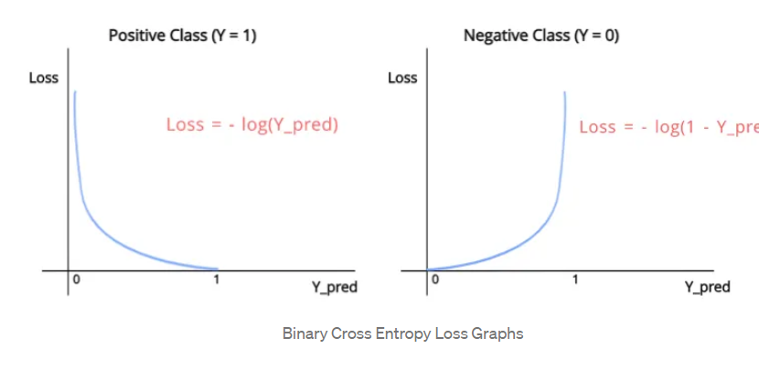
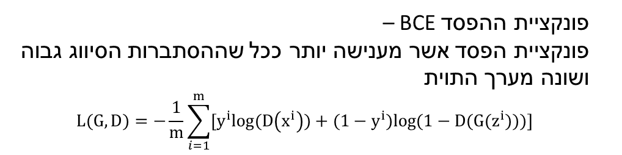
אימון הארכיטקטורה
פונקציית ההפסד BCE –
פונקציית הפסד אשר מענישה יותר ככל שההסתברות הסיווג גבוה ושונה מערך התוית
$$L(G,D)=−\frac{1}{m}\sum_{i=1}^{m}{[y^{i}log(D\left(x^{i}\right))+(1−y^{i})log⁡(1−D(G(z^{i})}))]$$
בשלב האימון, הרשת הגנרטיבית מקבלת משוב בעזרת אלגוריתם back propagation עבור איזה מהתוצרים מתקבלים ערכים גובהים ברשת הדסקרימנטיבית על פי פונקציית ההפסד.
עדכון המשכולות לצורך הקטנת ערך השגיאה נעשה בעזרת אלגוריתם gradient descent
צריכים לשמור על אימון מאוזן. הדבר נחוץ על מנת לשמר את המשוב מהדסקרימנטור אפקטיבי, ולדאוג שהגרדיאנטים לא יתאפסו.
מבצעים אימון לסרוגין, כיוון שהמטרות הפוכות בין הרשתות. בכל שלב מאמנים רשת אחת בלבד, משקולות השניה נשארות מוקפאות.

Slide 9
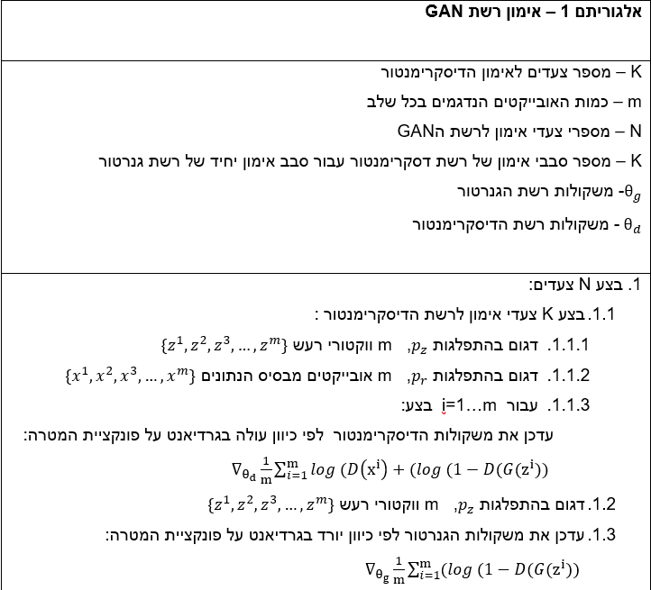
אימון הארכיטקטורה

Slide 10
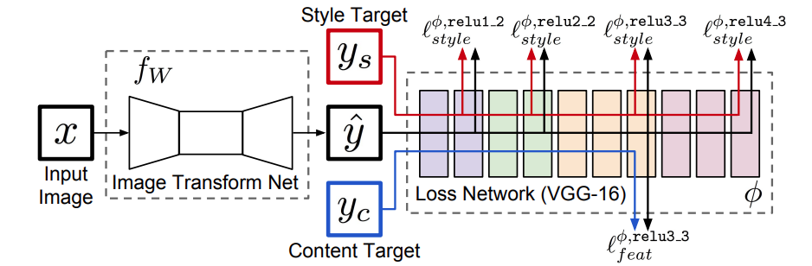
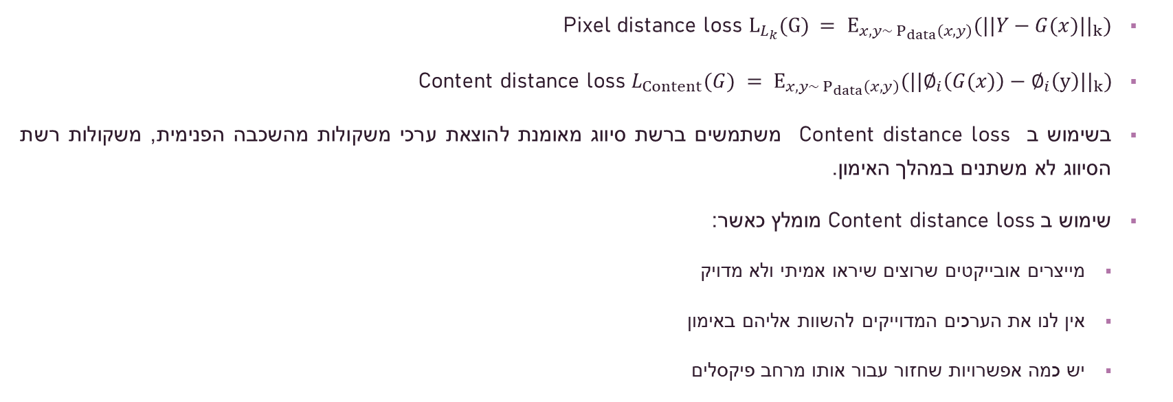
פונקציית הפסד לשחזור תמונה
Pixel distance loss ${L_{L_{k}}(G) = E}_{x,y\sim { P}_{data}\left(x,y\right)}({||Y−G(x)||}_{k})$
Content distance loss $L_{Content}(G) = E_{x,y\sim { P}_{data}\left(x,y\right)}({||∅_{i}\left(G(x)\right)−∅_{i}\left(y\right)||}_{k})$
בשימוש ב Content distance loss משתמשים ברשת סיווג מאומנת להוצאת ערכי משקולות מהשכבה הפנימית, משקולות רשת הסיווג לא משתנים במהלך האימון.
שימוש ב Content distance loss מומלץ כאשר:
מייצרים אובייקטים שרוצים שיראו אמיתי ולא מדויק
אין לנו את הערכים המדוייקים להשוות אליהם באימון
יש כמה אפשרויות שחזור עבור אותו מרחב פיקסלים
Notes:
שלא כמו בארכיטקטורה המקורית שרצו לייצר תמונה כלשהי, עכשיו רוצים תמונה ספציפית עם משמעות נבחרת.
לכן רוצים להשוות לתוצר שאני רוצה לקבל.
נראה ברוב העבודות השוואה של תוכן או מרחק פיקסלים מהתמונה אותה רוצים לשחזר או לשנות, הסיבה לכך שרוצים שהתמונה המיוצרת תהיה קרובה לתמונת המקור.
יש כמה אפשרויות שחזור עבור אותו מרחב פיקסלים – לא רוצים לקבל ערך יחיד מינמלי מבין האפשרויוות, רוצים לקבל ערך שנראה עם פיצרים אמיתיים סמנטית
אין לנו את הערכים המדוייקים להשוות אליהם באימון – הורדת רעש ערפל, אני יכול להשוות לתמונה אחרת דומה אבל לא התמונה המדוייקת, לא בהכרך יש לי את התמונה ללא הרעש
מייצרים אובייקטים שרוצים שיראו אמיתי ולא מדויק – הגדלת רזולוציה שמתמקדת לא בדיוק אלה באיכות כמה התמונה נראית טוב

Slide 11
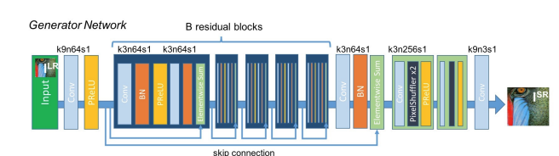
סקרית ארכיטקטורות SrResnet
בחיבור residual ו skip connections מחברים שכבות תחיליות וסופיות, ולכן השינוי בערכי שכבות סופיות משפיע יותר על שכבות ראשונות. עקרון זה עוזר במצבים של העלמות גרדיאנט באימון.
חיבור residual יוצר הקלה לרשת בייצור פונקציית הזהות במעבר בין השכבות. עקרון זה מאפשר לשמור ערכים בסיסים לאורך הרשת, ורק להתאמן על ייצור שינויים תבניתיים בין הבלוקים.
בשל העקרונות הנ"ל ארכיטקטורת resnet מאפשרת להשתמש ביותר שכבות, שימוש ביותר שכבות מאפשר ליצור פונקציות מיפוי יותר מורכבות.
להגדלת התמונה השתמשו ב pixel shaffler, שכבה זו ממירה איברים ממרחב העומק למרחב גודל התמונה.
אופן הגדלת התמונה יכול ליצור ארטיפקטים בתמונה, מצאתי כי הגדלה על ידי שימוש בnearest neighbor מלווה בשכבת קונבולוציה מקבל תוצאות טובות יותר מ pixel shaffler .
Notes:
batchNorm מנרמלים את הכניסות עבור כל שכבה לפי תוחלת 0 ושונות 1.
הסיגנל בכניסה לכל שכבה יכול להשתנות מאוד בין איטרציות ולהיראות כאילו מגיע מפילוג שונה בכל פעם, הסיבה לכך הוא השינוי הנוצר בעקבות עדכון פרמטרים מהשכבה הקודמת, הגורם לשינוי בכניסות שהשכבה הנוכחית מקבלת. והטיעון הרווח הוא שהשכבות שמעל צריכות להתאים את עצמן לסיגנל המשתנה, ולכן זה מאט את ההתכנסות.
חיבור נוסף משפר את האיכות ולא משפיע על הזמן

Slide 12
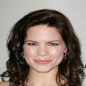
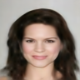

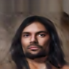
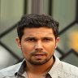

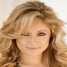
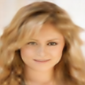
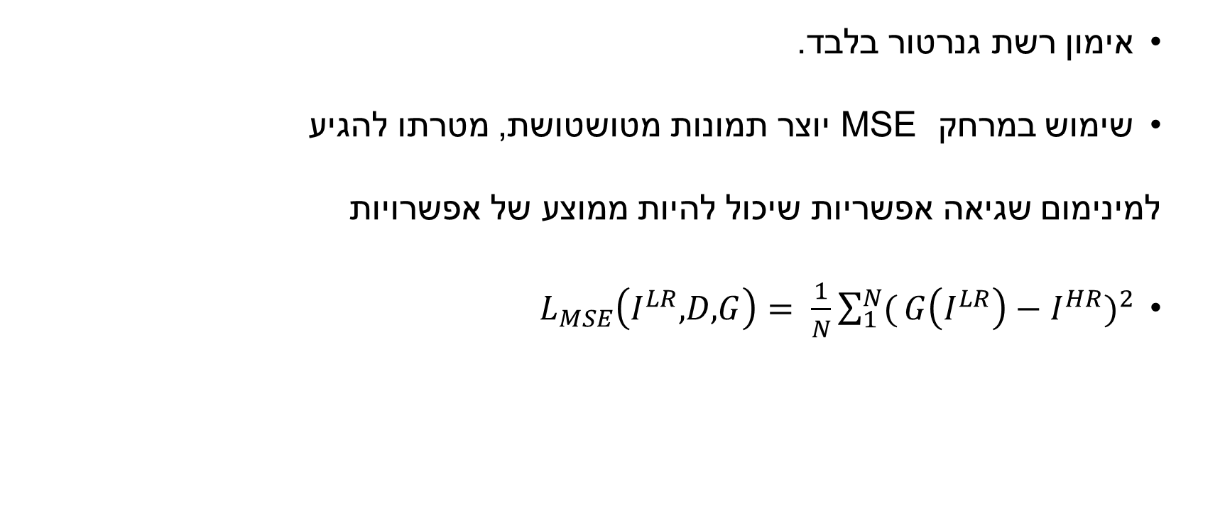
אימון SrResnet
אימון רשת גנרטור בלבד.
שימוש במרחק MSE יוצר תמונות מטושטושת, מטרתו להגיע
למינימום שגיאה אפשריות שיכול להיות ממוצע של אפשרויות
$L_{MSE}\left(I^{LR},D,G\right)= {\frac{1}{N}\sum_{1}^{N}{⁡(}G\left(I^{LR}\right)−I^{HR})}^{2}$
LR HR SrResNet

Slide 13
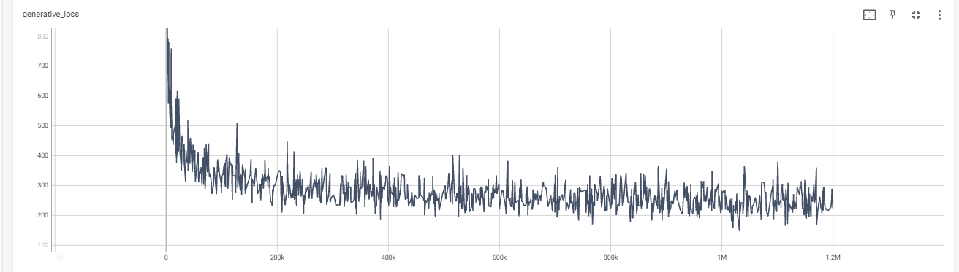
אימון SrResnet
לאתחול משקולות בארכיטקטורות הבאות, נעשה שימוש במשקולות מאומונות מארכיטקטורה זו לאחר מליון צעדים
ערך פונקציית ההפסד יורד עד לכמליון צעדיים מספר הצעדים בו מחברים המאמר עוצרים את האימון

Slide 14
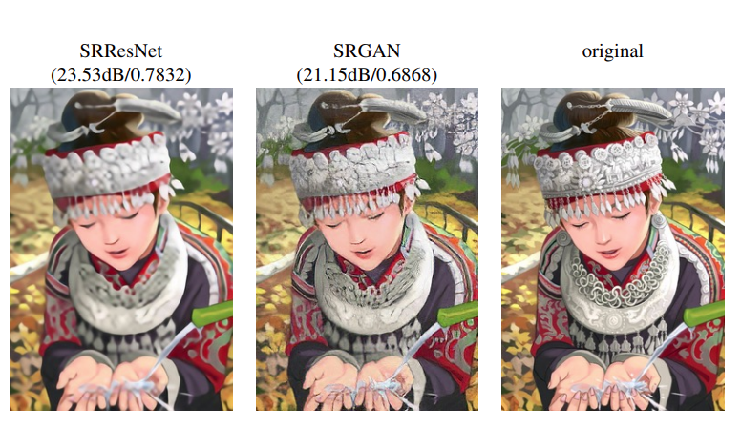
סקרית ארכיטקטורות SRGAN
$$L\left(G,D\right)=E_{I^{HR}\sim { P}_{train}}\left(log\left(D\left(I^{HR}\right)\right)+E_{I^{LR}\sim { P}_{train}}\left(log\left(1−D\left(G\left(I^{LR}\right)\right)\right)\right.\right.$$
פונקציית הפסד הדסקרימנטור
פונקציית הפסד הגנרטור Perceptual loss
פונקציית הפסד הגנרטור מורכבת משתי חלקים, רכיב ה content אשר מטרות לשמור על מבנה מאפייני התמונה הנוצרת דומה למבנה מאפייני תמונת המקור. רכיב הגנרטור אשר מטרותו לייצר טקטורות דומות לטקסטורות שנדגמו מתמונת אמיתיות שאיתם אומנה הארכיטקטורה.
שימוש בארכיטקטורת GAN דוחף את תהליך ייצור התמונה לתמונות הנראות אמיתיות וחדות. ניתן להחליט על הייחס והמשקל שנותנים לפרמטר הדיוק של שחזור התמונה למול פרמטר החדות.
נשים לב כי התמונה ב SRRESNET אכן יותר קרובה לתמונת המקור אבל SRGAN יותר חדה
$$L_{SR}\left(I^{HR}{,I}^{LR},D,G\right)= L_{generator}\left(I^{LR},D,G\right)+{λL}_{content}\left(I^{HR} , I^{LR} , G\right)$$
Notes:
פונקציית המטרה של אימון רשת הגנרטור מורכבת מפוקציית ההפסד באימון רשתות יריבות ופונקציית ההפסד לפי תוכן
נשים לב כי התמונה ב SRRESNET אכן יותר קרובה לתמונת המקור אבל SRGAN יותר חדה

Slide 15
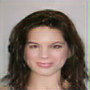
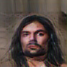
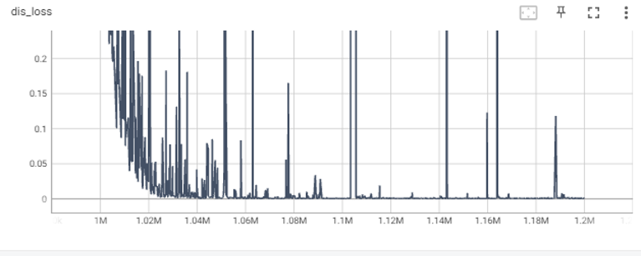
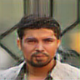
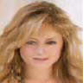
SrGan אימון
מתחילים אימון ממשקולות מאותחלים אשר למדו את הבסיס להגדלת התמונה לאחר אימון SrResnet.
נוצרו תמונות חדות יותר באימון SrGan
אימון רשת הגנרטור מושפע מהמשוב שמגיע מרשת הדסקרימינטור
ערכים אפסיים לפונקציית ההפסד לרשת הדסקרימנטור לאחר 1.2 מליון צעדיים
LR HR SrResNet SRGan

Slide 16
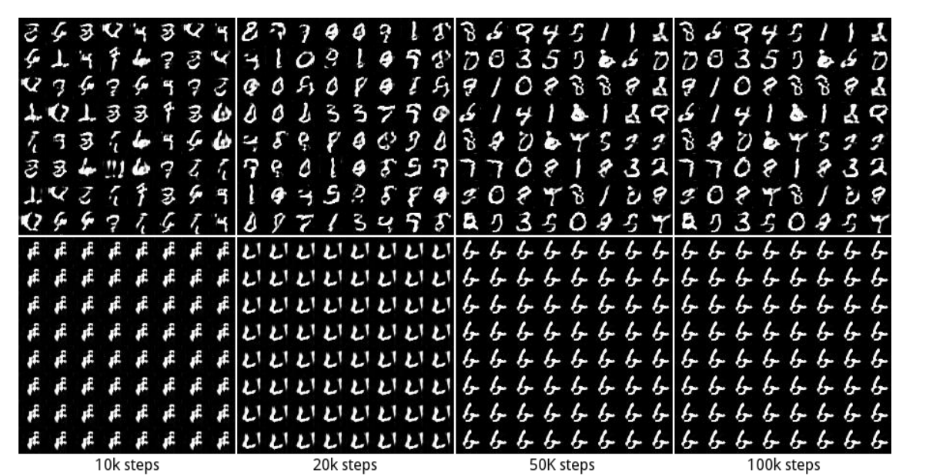
הערכת תוצאות GAN
מטרתה adversarial loss לייצר תמונה עליה רשת הדיסקרימנטור תחזיר הסתברות גבוהה לכך שהתוצר הגיע מהעולם האמיתי. עקרון זה גורם לרשת הגנרטיבית לייצר במקרי הצורך השלמה של המידע לפי העקרונות מהמרחב הסמוי אשר אותו היא למדה.
המטרה היא לא לייצר את התמונה שתראה הכי קרובה לתמונה שרוצים ליייצר, לכן צריך מדדי השוואה שמתיחסים לכך
ישנן כמה מדדים להשוואה עבור ארכיטקטורת GAN
מידת הדיוק - כמה התמונה קרובה לתמונה שרציתי לייצר
מידת חדות התמונה - כמה התמונה נראית אמיתית
מידת הגיוון - כמה מחלקות שונות נוצרות
Notes:
השוואה מרחק פיקסלים בין תמונות – מודדת כמה אנחנו קרובים לתמונה הרצויה
השוואה בעזרת משימות צד בודק כמה אנחנו מקבלים תמונה אמיתית
פה אני צריך להיות באזור ה 35 דקות (לוקח בערך 8 דקות)

Slide 17
הערכת תוצאות
השוואה בין ארכיטקטורת לרשתות יריבות זו משימה קשה. למשל כל ארכיטקטורה יצרה מאפיינים משלה, איך משווים בין מאפיינים שונים מי קרוב יותר? או לאיזה מדד נותנים עדיפות בציון, לחדות לדיוק או גיוון בהשלמת הפיצרים החסרים?
בעבודה המסכמת במקטע 5 אני מתאר בהרחבה כמה מדדים להשווה בין תוצרי הרשתות ומה היתרון של כל אחד על פני האחר.
בפרויקט זה התמקדתי ב 3 מדדים אשר משווים בין הארכיטקטרות בשתי מובנים, מדדי PSNR ו SSIM אשר משווים כמה תמונה אחת קרובה לשניה מבחינת מרחק פיקסלים. ומדד FID אשר משווה כמה מאפיינים בין מקבצי תמונות דומים.

Slide 18
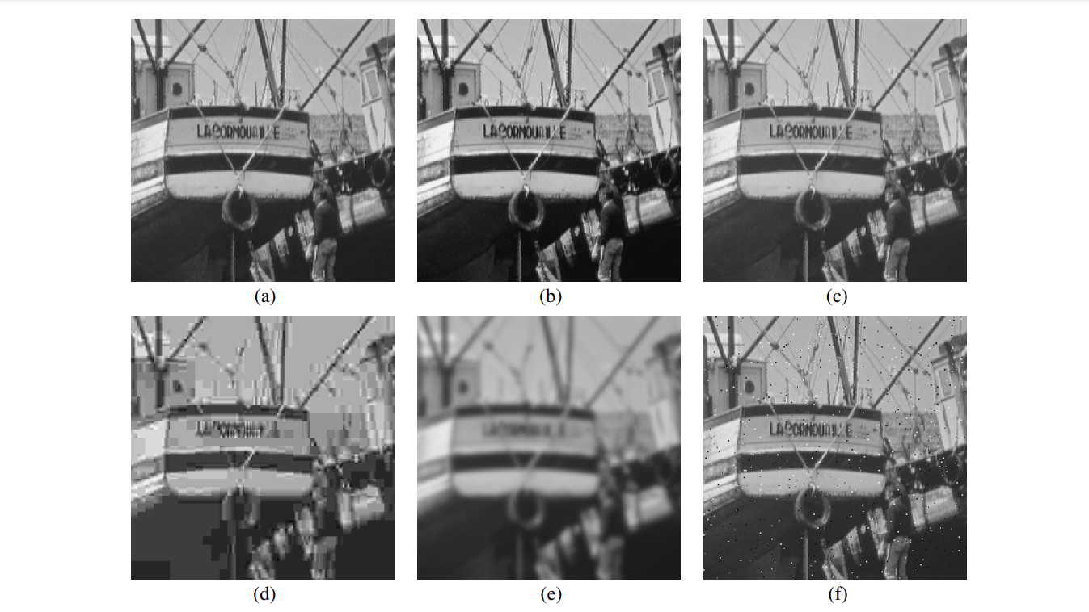
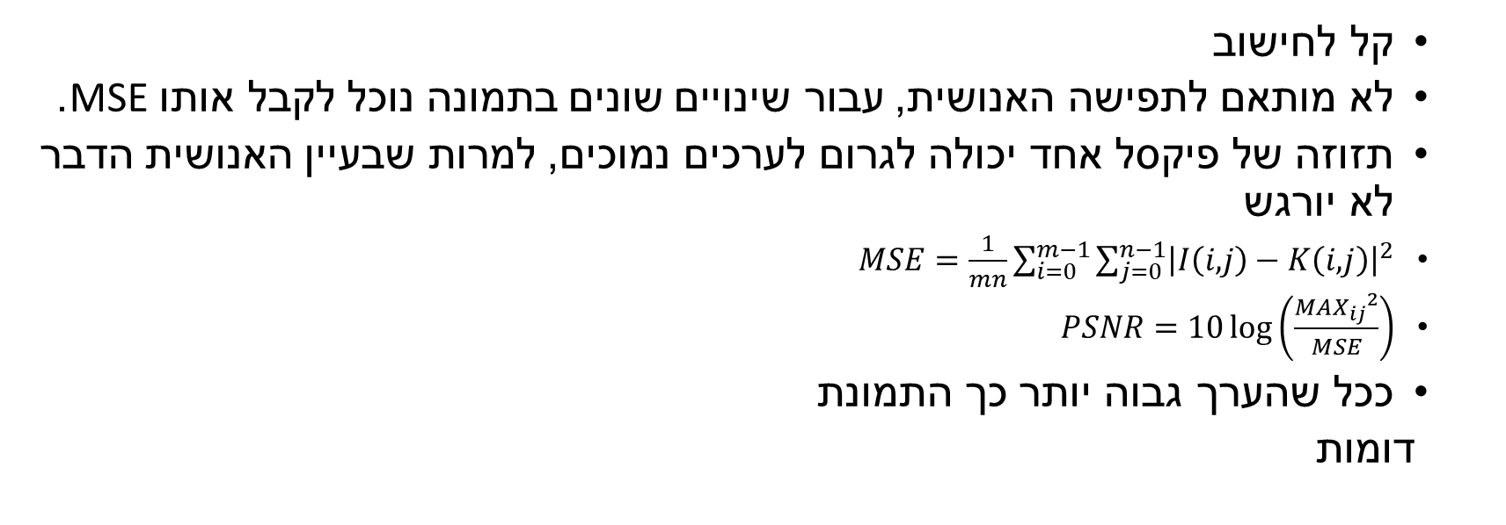
מרחק פיקסלים -PSNR
קל לחישוב
לא מותאם לתפישה האנושית, עבור שינויים שונים בתמונה נוכל לקבל אותו MSE.
תזוזה של פיקסל אחד יכולה לגרום לערכים נמוכים, למרות שבעיין האנושית הדבר לא יורגש
$MSE=\frac{1}{mn}\sum_{i=0}^{m−1}{\sum_{j=0}^{n−1}{{\left|I\left(i,j\right)−K\left(i,j\right)\right|}^{2}}}$
$PSNR=10\log\left(\frac{MA{X_{ij}}^{2}}{MSE}\right)$
ככל שהערך גבוה יותר כך התמונת
דומות

Slide 19
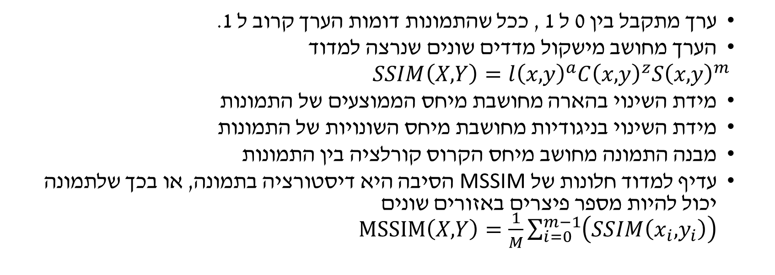
מרחק מבנה תמונה -SSIM
ערך מתקבל בין 0 ל 1 , ככל שהתמונות דומות הערך קרוב ל 1.
הערך מחושב מישקול מדדים שונים שנרצה למדוד
$SSIM\left(X,Y\right)=l{\left(x,y\right)}^{a}C{\left(x,y\right)}^{z}S{\left(x,y\right)}^{m}$
מידת השינוי בהארה מחושבת מיחס הממוצעים של התמונות
מידת השינוי בניגודיות מחושבת מיחס השונויות של התמונות
מבנה התמונה מחושב מיחס הקרוס קורלציה בין התמונות
עדיף למדוד חלונות של MSSIMהסיבה היא דיסטורציה בתמונה, או בכך שלתמונה יכול להיות מספר פיצרים באזורים שונים $MSSIM\left(X,Y\right)=\frac{1}{M}\sum_{i=0}^{m−1}{\left(SSIM\left(x_{i},y_{i}\right)\right)}$
Notes:
ככל שהערכים ביחסים דומים כך מקבלים ערך 1, אם אחד שונה משמעותי מקבלים ערך 0

Slide 20
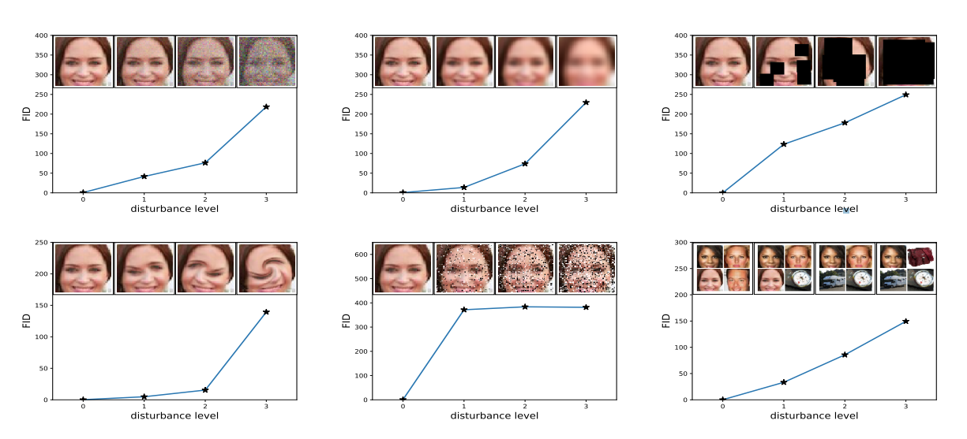
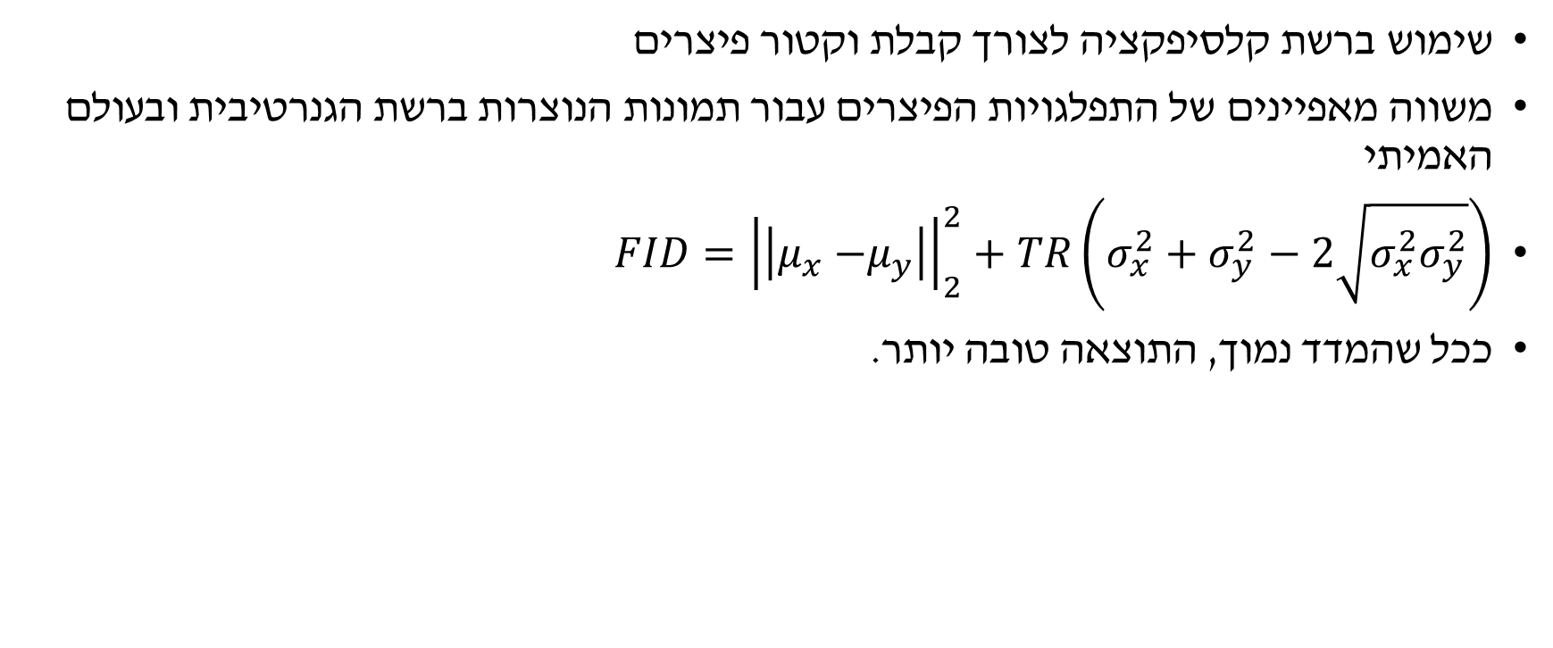
Fréchet Inception Distance (FID)
שימוש ברשת קלסיפקציה לצורך קבלת וקטור פיצרים
משווה מאפיינים של התפלגויות הפיצרים עבור תמונות הנוצרות ברשת הגנרטיבית ובעולם האמיתי
$FID={\left|\left|μ_{x}{−μ}_{y}\right|\right|}_{2}^{2}+TR\left(σ_{x}^{2}+σ_{y}^{2}−2\sqrt{σ_{x}^{2}σ_{y}^{2}}\right)$
ככל שהמדד נמוך, התוצאה טובה יותר.
Notes:
ככל שיש יותר רעש מדד FID עולה
בנוסף כאשר התוצרים לא דומים במאפיינים לאוביקטים האמיתיים , FID עולה.

Slide 21
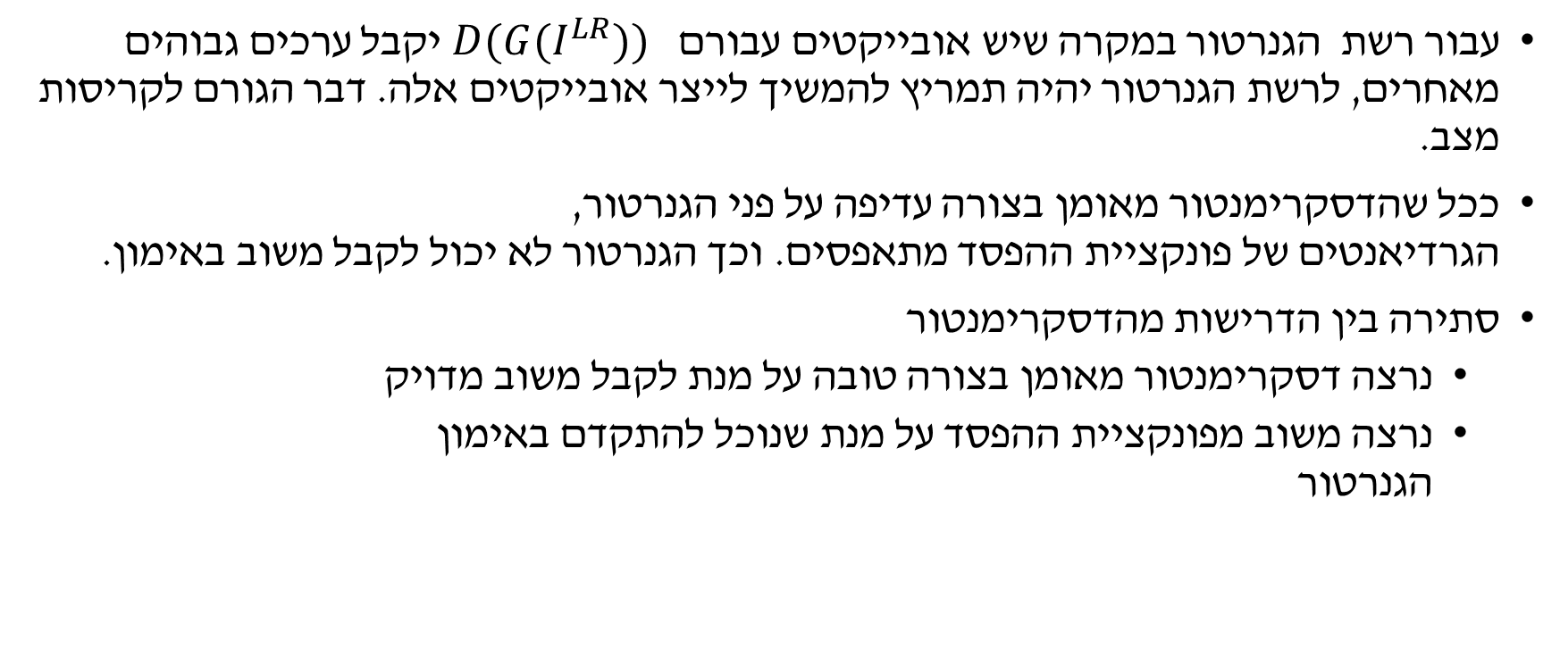
קשיים באימון הארכיטקטורה
עבור רשת הגנרטור במקרה שיש אובייקטים עבורם $D(G(I^{LR}))$ יקבל ערכים גבוהים מאחרים, לרשת הגנרטור יהיה תמריץ להמשיך לייצר אובייקטים אלה. דבר הגורם לקריסות מצב.
ככל שהדסקרימנטור מאומן בצורה עדיפה על פני הגנרטור, הגרדיאנטים של פונקציית ההפסד מתאפסים. וכך הגנרטור לא יכול לקבל משוב באימון.
סתירה בין הדרישות מהדסקרימנטור
נרצה דסקרימנטור מאומן בצורה טובה על מנת לקבל משוב מדויק
נרצה משוב מפונקציית ההפסד על מנת שנוכל להתקדם באימון הגנרטור

Slide 22
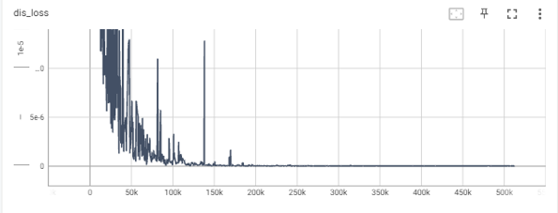
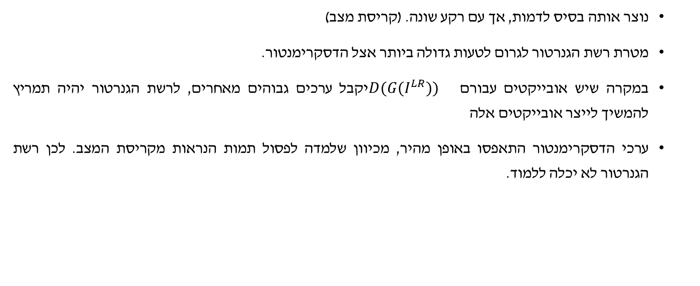
אימון SrGan ללא transfer learning
נוצר אותה בסיס לדמות, אך עם רקע שונה. (קריסת מצב)
מטרת רשת הגנרטור לגרום לטעות גדולה ביותר אצל הדסקרימנטור.
במקרה שיש אובייקטים עבורם $D(G(I^{LR}))$ יקבל ערכים גבוהים מאחרים, לרשת הגנרטור יהיה תמריץ להמשיך לייצר אובייקטים אלה
ערכי הדסקרימנטור התאפסו באופן מהיר, מכיוון שלמדה לפסול תמות הנראות מקריסת המצב. לכן רשת הגנרטור לא יכלה ללמוד.

Slide 23
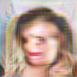
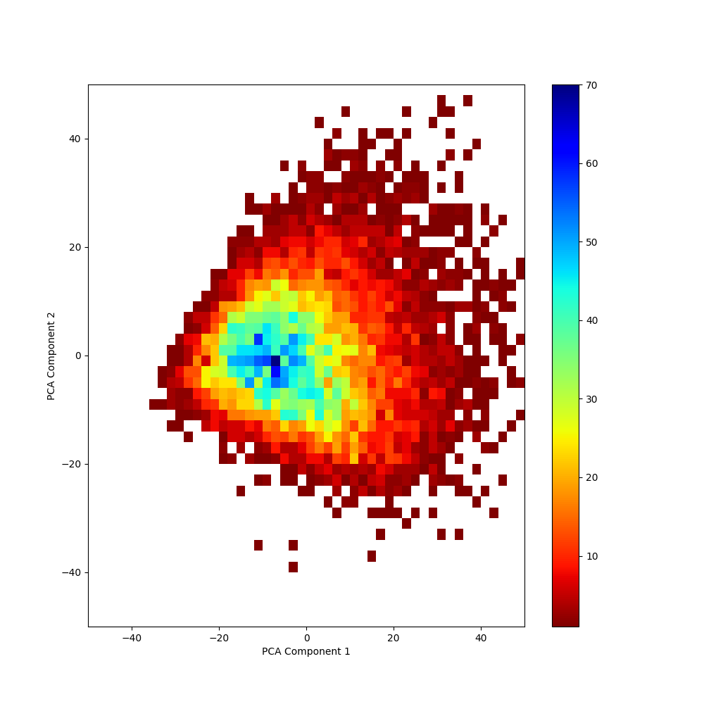
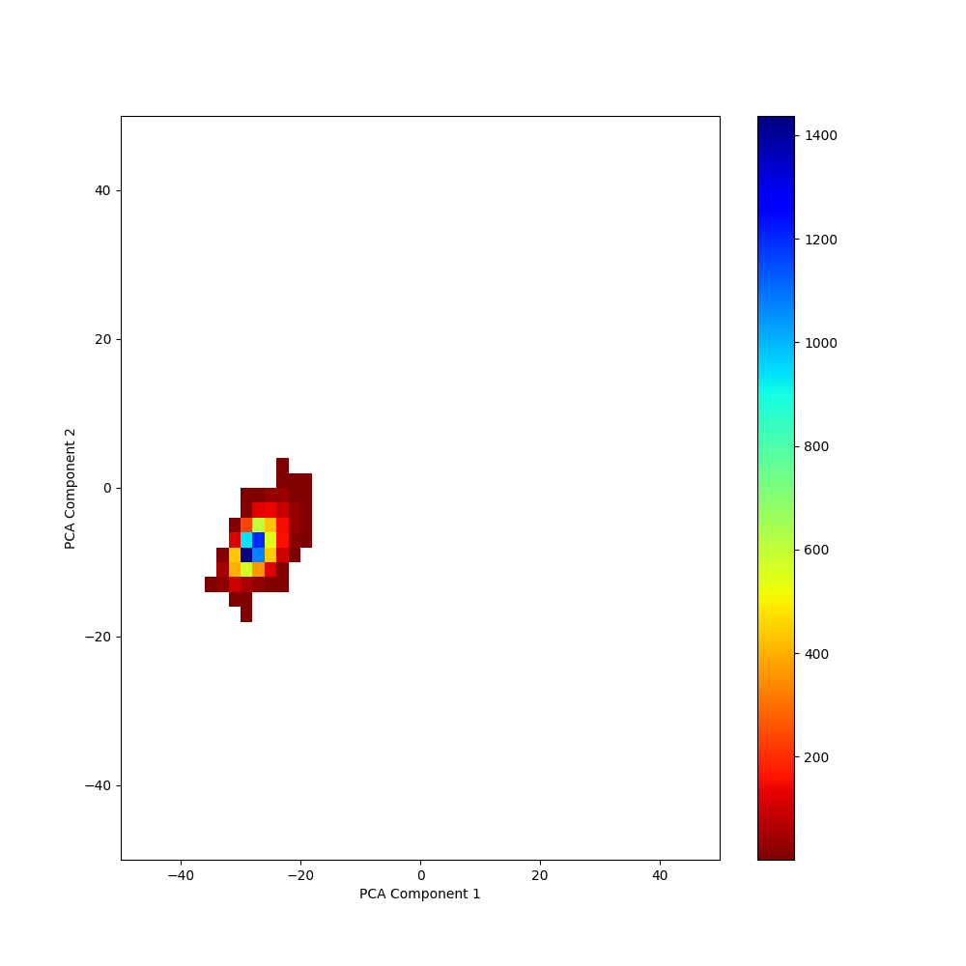
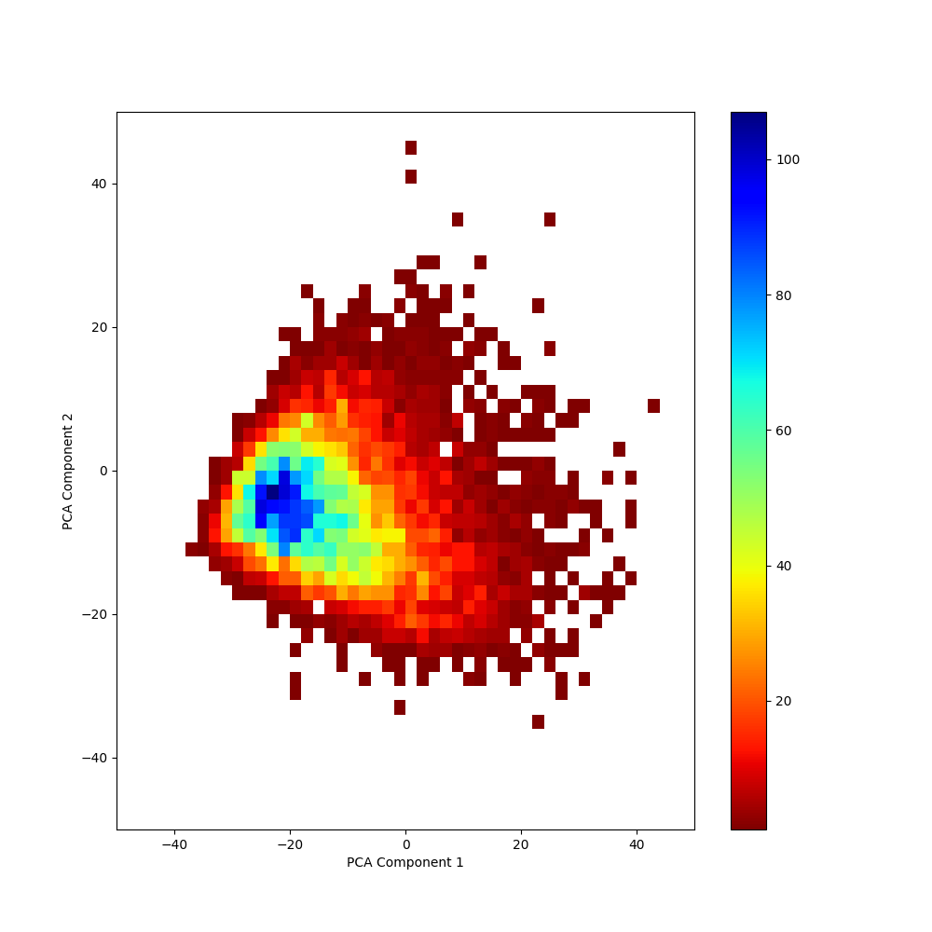
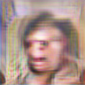
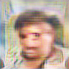
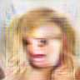
אימון SrGan ללא transfer learning
LR HR SrGan

Slide 24
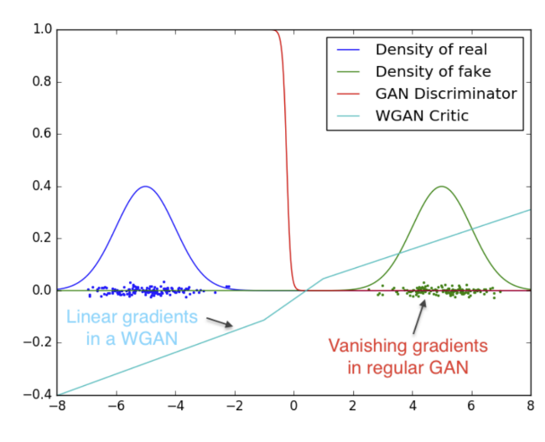
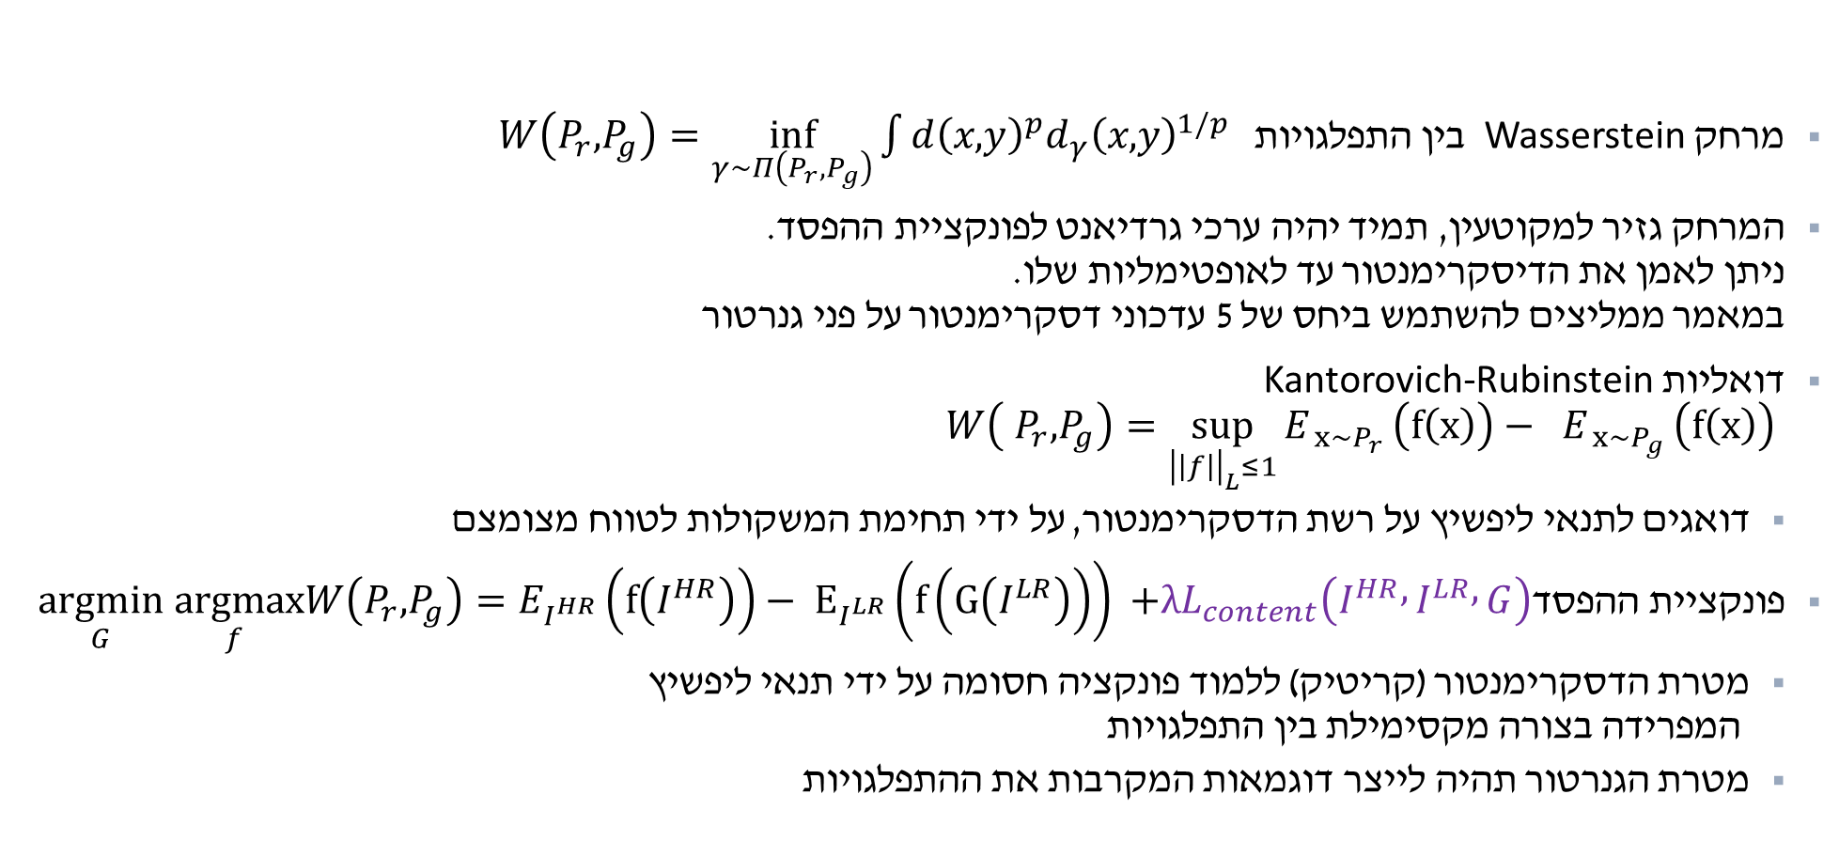
שיפורים בארכיטקטורה – Wasserstein loss
מרחק Wasserstein בין התפלגויות $W\left(P_{r},P_{g}\right)=\inf_{γ\sim Π\left(P_{r},P_{g}\right)}{\int{{{{d\left(x,y\right)}^{p}d}_{γ}\left(x,y\right)}^{1/p }}}$
המרחק גזיר למקוטעין, תמיד יהיה ערכי גרדיאנט לפונקציית ההפסד. ניתן לאמן את הדיסקרימנטור עד לאופטימליות שלו. במאמר ממליצים להשתמש ביחס של 5 עדכוני דסקרימנטור על פני גנרטור
דואליות Kantorovich-Rubinstein $W\left( P_{r}, P_{g}\right)=\sup_{{\left|\left|f\right|\right|}_{L}≤1}{E_{ x\sim P_{r} }\left(f\left(x\right)\right)− E_{ x\sim P_{g} }\left(f\left(x\right)\right)}$
דואגים לתנאי ליפשיץ על רשת הדסקרימנטור, על ידי תחימת המשקולות לטווח מצומצם
פונקציית ההפסד $+{λL}_{content}\left(I^{HR} , I^{LR} , G\right)$ $\underset{G}{argmin}\underset{f}{argmax}W\left(P_{r},P_{g}\right)=E_{I^{HR}}\left(f\left(I^{HR}\right)\right)− E_{I^{LR}}\left(f\left(G\left(I^{LR}\right)\right)\right)$
מטרת הדסקרימנטור (קריטיק) ללמוד פונקציה חסומה על ידי תנאי ליפשיץ המפרידה בצורה מקסימילת בין התפלגויות
מטרת הגנרטור תהיה לייצר דוגמאות המקרבות את ההתפלגויות
Notes:
distance Erath moverהוא מקרה פרטי של מרחק Wasserstein כאשר p =1
החישוב מחפש את פונקציית העברה בעלת המחיר המינמלי של העברת פוקציה מהתפלגות $P_{r}$ להתפלגות ${ . P}_{g}$מחיר פונקציית העברה $γ$ מחושב על ידי המרחק $d\left(x,y\right)$ בין כל נקודה שעוברת כפול כמות הערך שעבר $d_{γ}\left(x,y\right)$.
לשים לב שמטרות הגנרטור והדסקרימנטור השתנו

Slide 25
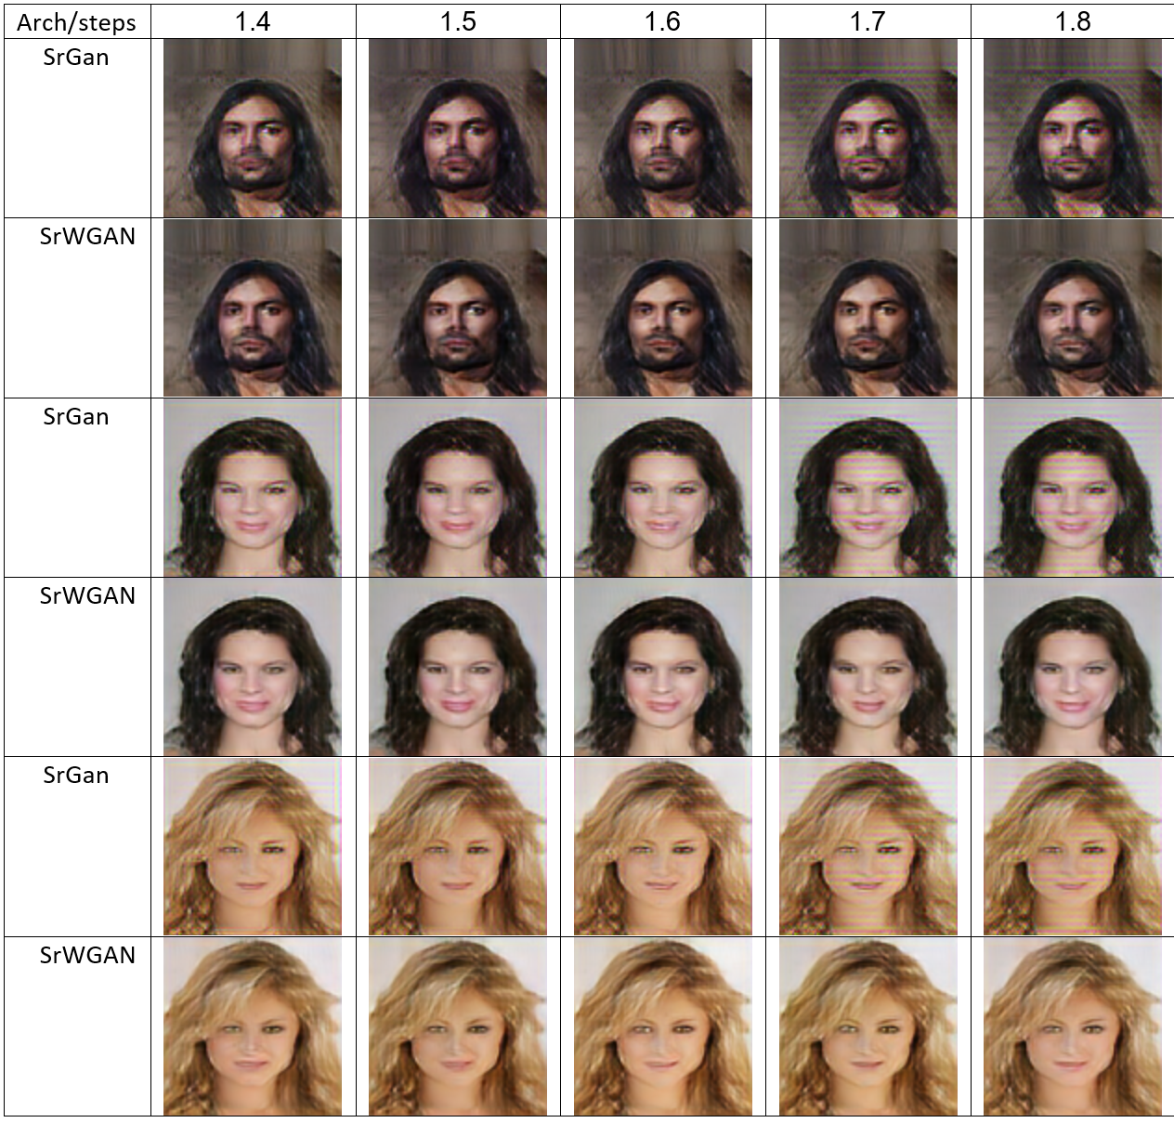
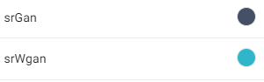
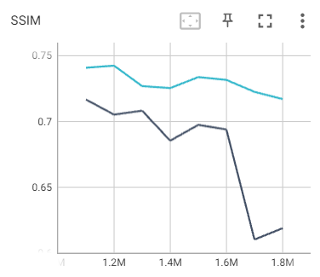
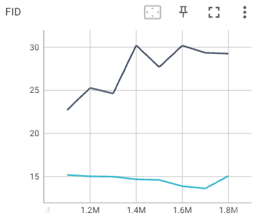
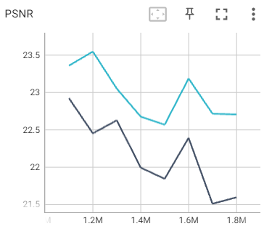
שיפור יציבות האימון ברשת SrWgan

Slide 26
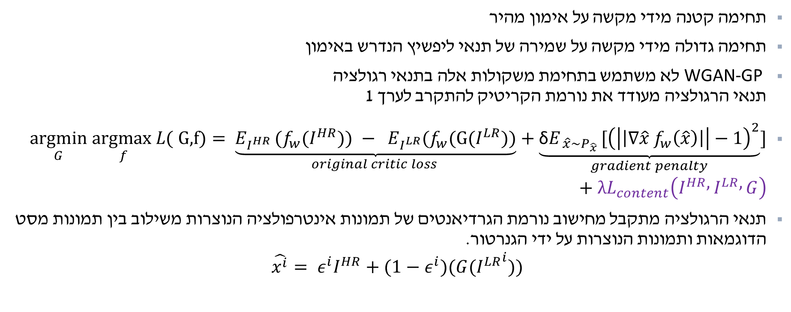
שיפורים בארכיטקטורה Wasserstein loss - Gradient Penalty
תחימה קטנה מידי מקשה על אימון מהיר
תחימה גדולה מידי מקשה על שמירה של תנאי ליפשיץ הנדרש באימון
WGAN-GP לא משתמש בתחימת משקולות אלה בתנאי רגולציה תנאי הרגולציה מעודד את נורמת הקריטיק להתקרב לערך 1
$\underset{G}{argmin} \underset{f}{argmax}L( G,f)= \underset{original critic loss }{\underbrace{E_{I^{HR} }(f_{w}(I^{HR})) − E_{I^{LR}}(f_{w}(G(I^{LR}))}}+\underset{gradient penalty}{\underbrace{\text{δ}E_{ \hat{x}\sim P_{\hat{x}} }[{\left(\left|\left|∇\hat{x} f_{w}\left(\hat{x}\right)\right|\right|−1\right)}^{2}}}]+{λL}_{content}\left(I^{HR} , I^{LR} , G\right)$
תנאי הרגולציה מתקבל מחישוב נורמת הגרדיאנטים של תמונות אינטרפולציה הנוצרות משילוב בין תמונות מסט הדוגמאות ותמונות הנוצרות על ידי הגנרטור.
$$\hat{x^{i}}= ε^{i}I^{HR}+(1−ε^{i})(G({I^{LR}}^{i}))$$

Slide 27
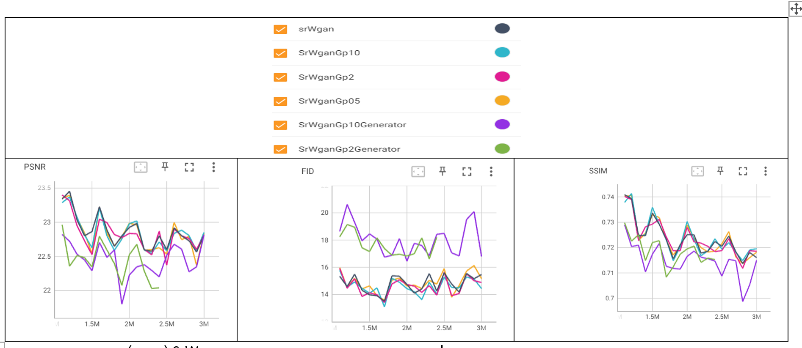


השוואת ריצות WGan עם שימוש ב batch normalization עם שימוש בlayer normalization
Notes:
שנורמליזציה בעזרת batch normalization משנה את הבעיה ממיפוי של קלט אחד לפלט אחד למיפוי מקבוצה שלמה של קלטים לקבוצה שלמה של פלטים. בתנאי רגולציה על הגרדיאנט רצינו להטיל קנס על הנורמה של הגרדיאנט של הדיסקרימנטור ביחס לקלט יחיד, ולא לכל הקבוצה. כדי לפתור את הבעיה זו, מחברי המאמר הציעו להשמיט את שכבת ה batch normalization ולהחליפו ב layer normalization.

Slide 28


סקרית ארכיטקטורות – Pix2Pix
משתמשים ב CGAN על מנת לייצר אובייקטים חדשים על בסיס מבנה התמונה המקורי (שהוא ווקטור התנאי) במקרה שלנו אין רעש
וקטור התנאי שהכנסתי הוא התמונה המקורית
${L_{cGan}(G,D) = E}_{x,y\sim { P}_{data}\left(x,y\right)}(log(D(x,y))+ E_{y\sim { P}_{data}(y),z\sim { P}_{Z}}(log\left(1−D\left(G\left(z,y\right),y\right)\right)$
תנאי רגולציה לשחזור הפיקסלים L1 אשר שומר על תדרים נמוכים גלובלים
ארכיטקטורת הדסקרימנטור PATCH GAN עוזרת לשמירת מבנים בתדרים גבוהים לוקלים הדסקרימנטור הרבה יותר אינפורמטיבי.
פונקציית ההפסד:
${L_{L1}\left(G\right)=E}_{x,y\sim { P}_{data}\left(x,y\right)}\left({\left|\left|Y−G\left(x\right)\right|\right|}_{1}\right)$
$\underset{G}{argmin}\underset{D}{argmax}L\left(G,D\right)=L_{cGan}\left(G,D\right)+{δL}_{1}\left(G\right)+{λL}_{content}\left(I^{HR} , I^{LR} , G\right)$
Notes:
.

Slide 29









תוצאות ריצת SrPix2Pix
Wgan srPix2Pix01

Slide 30

בדיקת הצורך בtransfer learining עבור srPix2Pix

Slide 31


סקרית ארכיטקטורות –SinGan
מציג אימון ארכיטקטורה המשתמשת באימון רשתות יריבות אשר מתאמן על תמונה יחידה. המאמר מציג שיטה לייצור כמה שינויים בתמונה היחידה המתקבלת.
הארכיטקטורה משתמשת באימן progressive growing , אשר עוזר לארכיטקטורה ללמוד מאפייני טקסטורות בכמה רמות. בכל רמה נעשה אימון WGAN GP עם דסקרימנטור PatchGan. לאחר אימון רמה מסוימת הדסקרימנטור נשאר ללא שימוש והגנרטור משומש לאימון הרמה הבאה כאשר משקולותיו נשארות מוקפאות.
גודל המקטעים שהדסקרימנטור מייצר נשאר קבוע עבור כל גודל תמונה מיוצרת ברמות השונות, הדבר גורם לכך שכל רמה הדסקרימנטור רואה מקטעים הולכים וקטנים מהתמונה, דבר הגורם לאימון אשר מתמקד בכל רמה ברמת דיוק אוביקטים שונה. ככל שהפאטץ באופן יחיס יותר קטן בתמונה הוא מתמקד באובייקטים יותר קטנים ובטקסטורות יותר חדות. ככל שהפאטץ באופן יחסי גדול הוא מתמקד באוביקטים יותר גדולים וקווי מתאר כללים
$L_{rec}(G)={||G_{n}\left(0,{(\overline{X}}_{n+1})↑^{r}\right)−X_{n}||}_{L2}$
$\underset{G}{argmin}\underset{D}{argmax}L\left(G,D\right)=L_{WganGp}\left(G,D\right)+L_{rec}\left(G\right)$
+ ${λL}_{content}\left(I^{HR} , I^{LR} , G\right)$

Slide 32

תוצאת ריצת SinGan
Notes:
ניתן לראות כי ארכיטקטורת pix2pix הייתה יותר טובה בכל המדדים

Slide 33
דיון על המשך הפרויקט
בחינת הגדלת רזולוציה בפקטור גדול יותר, האם צריך להציג פתרונות אחרים או שאותם פתרונות עובדים.
יצירת רנדומיות במאפיינים הממוצאים בתוצרים של הרשת הגנרטיבית.
איך סוגי דאטה שונים עובדים עם הארכיטקטורות השונות.

Slide 34
סיכום
הראנו כי לארכיקטורות GAN ישנה יכולת להשלמת מידע חסר מתוך המרחב הסמוי אותו היא למדה
סקרנו מספר ארכיטקטורת GAN, והצורך שהן עונות עליהם. הראינו איך שימוש בעקרונות מארכיטקטורות אלה משפיע על ארכיטקטורת SRGan
הסברנו למה אימון רשת GAN הוא קשה.
סקרנו מספר שיטות מדידת תוצרי הארכיטקטורה. והראינו התאמה של התוצאות המיוצרות למדידות אלה

